Slide 1
2022
202
МЕРЫ ПОДДЕРЖКИ
ИНВЕСТОРОВ В ЮГРЕ
Ханты-Мансийский автономный округ – Югра

Slide 2
НАПРАВЛЕНИЯ ДЕЯТЕЛЬНОСТИ
02
СПЕЦИАЛИЗИРОВАННАЯ ОРГАНИЗАЦИЯ
ПО ПРИВЛЕЧЕНИЮ ИНВЕСТИЦИЙ И РАБОТЕ С ИНВЕСТОРАМИ
РЕГИОНАЛЬНЫЙ ФОНД
РАЗВИТИЯ ПРОМЫШЛЕННОСТИ
Рейтинг АСИ – Группа «А»
ЦЕНТР КОМПЕТЕНЦИЙ
В СФЕРЕ ТУРИЗМА
ПРОДВИЖЕНИЕ,
ПОЗИЦИОНИРОВАНИЕ
ЦЕНТР ГОСУДАРСТВЕННО-ЧАСТНОГО ПАРТНЕРСТВА
ЦЕНТР КОМПЕТЕНЦИЙ В СФЕРЕ сельхоз КООПЕРАЦИИ И ПОДДЕРЖКИ ФЕРМЕРОВ
Рейтинг развития ГЧП – Лидер (топ-8)
Рейтинг МСП по уровню информированности – 18 место
2

Slide 3
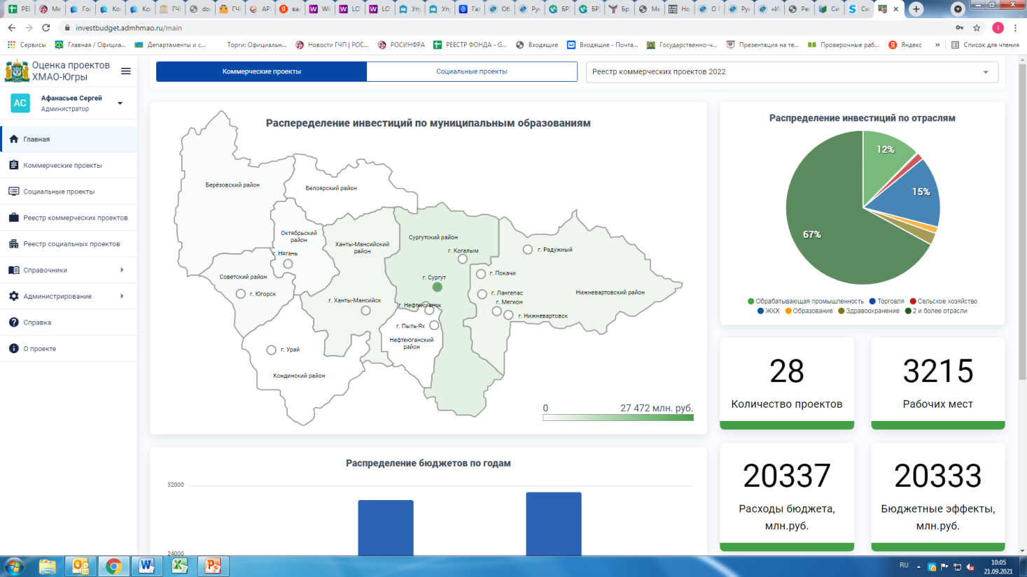
ИНВЕСТИЦИОННЫЙ БЮДЖЕТ
Отбор наиболее подготовленных к реализации
Прозрачность отбора инвестиционных проектов
Повышение эффективности использования бюджетных средств
Достижение целевых показателей государственных программ и прогноза социально-экономического развития региона
Инвестиционный бюджет – система ранжирования проектов и последующего анализа влияния принимаемых решений по инвестированию на показатели прогноза социально-экономические развития округа
3

Slide 4
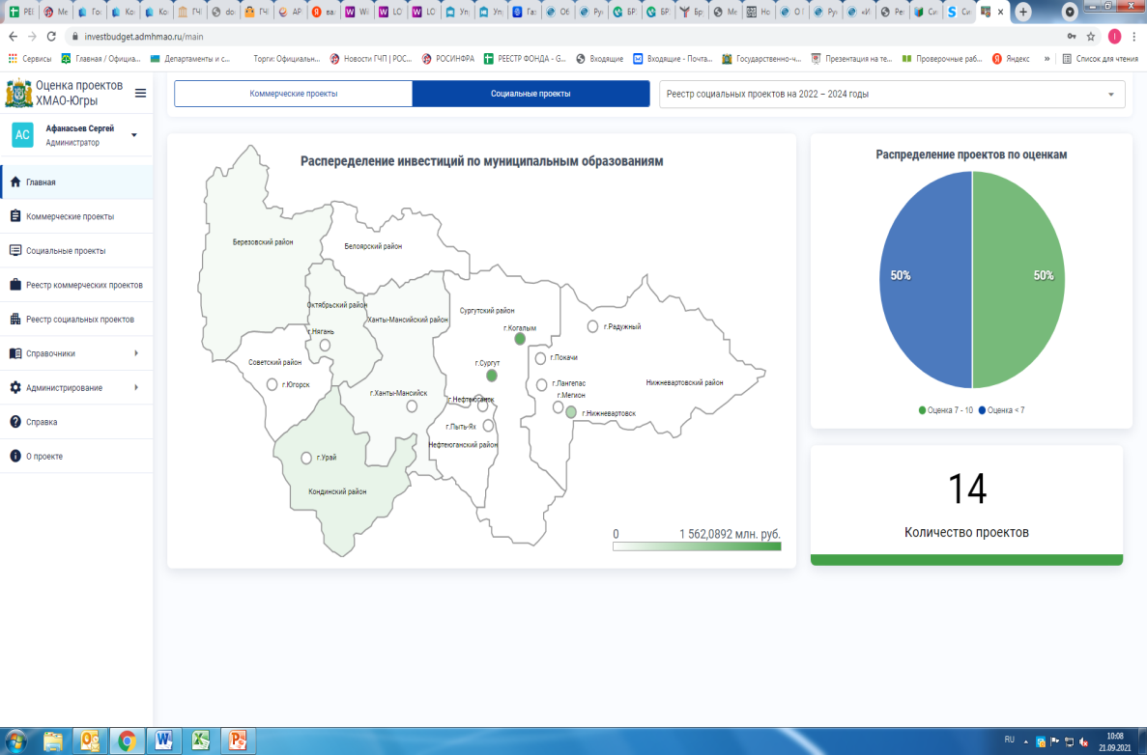
Описание продукта
Программное обеспечение «Оценка инвестиционных проектов автономного округа» - позволяет произвести отбор наиболее подготовленных и эффективных инвестиционных проектов
https://investbudget.admhmao.ru
Где использовать
Для кого
Перспектива
Для оценки социальных и коммерческих инвестиционных проектов
Для инвесторов, желающих получить финансовую поддержку автономного округа
Для ИОГВ и МО, осуществляющих запуск коммерческих и социальных инвестиционных проектов
Блок оценки проектов жилищно-коммунального комплекса
Блок оценки влияния на прогноз социально-экономического развития автономного округа
Оценка проектов на соответствие принципам ESG
4

Slide 5
Методика оценки проектов
3
периода
оценки
(2022-2027-2032)
1. ОЦЕНКА ПРОЕКТОВ
2. КОРРЕКТИРОВКА ПОКАЗАТЕЛЕЙ
252
параметра оценки проекта
Масштаб проекта
Объем налогов
КОМАНДА ПРОЕКТА
Выручка
IRR Проекта
ФЕДЕРАЛЬНАЯ ПОДДЕРЖКА
3. ГРАФИЧЕСКОЕ ОТОБРАЖЕНИЕ
ОЦЕНКИ
ЗАПУСКАЮЩИЙ ПРОЕКТ
Инвестиции
Отрасль
ВОЗМОЖНОСТЬ МАСШТАБИРОВАНИЯ
ROE Проекта
Импортозамещение
СООТВЕТСТВИЕ НАЦ. ЦЕЛЯМ
Собственные средства инвестора
Бюджетная эффективность
НАЛИЧИЕ АНАЛОГОВ В РОССИИ
Рабочие места
Социальная эффективность
НАЛИЧИЕ АНАЛОГОВ В МИРЕ
5

Slide 6
ЛЬГОТНЫЕ ЗАЙМЫ
СУММА ЗАЙМА
СРОК ЗАЙМА
СТАВКА
ФОНД РАЗВИТИЯ
ЮГРЫ
от 5
до 500
до 10
от 1 %%
до 3 %%
млн
рублей
лет
от 5
до 2 000
до 7
от 1 %%
до 3 %%
ФОНД РАЗВИТИЯ
ПРОМЫШЛЕННОСТИ
млн
рублей
лет
ОТРАСЛЕВЫЕ НАПРАВЛЕНИЯ,
ФИНАНСИРУЕМЫЕ ФОНДАМИ
ЦЕЛЕВОЕ ИСПОЛЬЗОВАНИЕ СРЕДСТВ
в зависимости от программы финансирования
Приобретение транспортных средств и спецтехники
Сертификация продукции
Приобретение прав на РИД
Инжиниринг
Иное
Приобретение оборудования и комплектующих
Строительно-монтажные работы
Пополнение оборотных средств
Реконструкция
Раздел с «обрабатывающая
промышленность» ОКВЭД
КЛАССЫ 38 ОКВЭД
ПОРЯДОК ПРЕДОСТАВЛЕНИЯ ФИНАНСОВОЙ ПОДДЕРЖКИ ФОНДОМ РАЗВИТИЯ ЮГРЫ
СТАНДАРТЫ ФРП О ФИНАНСИРОВАНИИ ПРОЕКТОВ
6

Slide 7
Объем финансирования за 2018-2021 4,9 млрд руб.
ФРП
Проекты одобренные ФРП РФ:
8 проектов
2 млрд рублей
По программе «лизинг»
На сумму
В том числе совместно с ФРП РФ профинансирован 2 проекта на сумму 153,3 млн рублей
ФРЮ
Проекты одобренные ФРЮ:
23 проекта
2,9 млрд рублей
На сумму
По программам:
» Проекты развития
» Новое производство
» Создание и развитие проминфраструктуры
» Сфера обращения с ТКО
» Биокластер
» Противодействие эпидзаболеваниям
7

Slide 8
УСЛОВИЯ РАССМОТРЕНИЯ ЗАЯВОК
Сумма займа
Срок займа
Ставка
% софинансирования
со стороны заявителя
ПАРАМЕТРЫ
от 5
от 1
от 1 %
от 20 %
до 500
до 10
до 3 %
до 50 %
млн
рублей
лет
3 дня
3 дня
30 дней
ИТОГО
ЭКСПРЕСС-ОЦЕНКА
ВХОДНАЯ ЭКСПЕРТИЗА
КОМПЛЕКСНАЯ ЭКСПЕРТИЗА
36 дней
ПРЕДОСТАВЛЕНИЕ ФИНАНСОВОЙ ПОДДЕРЖКИ ФОНДОМ РАЗВИТИЯ ЮГРЫ
8

Slide 9
ПРОГРАММА ФРП «ЛИЗИНГ»
ОБЩИЙ БЮДЖЕТ ПРОЕКТА
СУММА ЗАЙМА
СРОК ЗАЙМА
СТАВКА
от 20
млн
рублей
От 5
до 500
млн
рублей
до 5
1 %
для обрабатывающих производств
3 %
для других
лизинговых
проектов
лет
Условия финансирования
» финансирование от 10% до 90% первоначального взноса (аванса) лизингополучателя, составляющего
от 10% до 50% от стоимости приобретаемого в рамках договора промышленного оборудования
» Сумма займа может составить до 45% от общей стоимости промышленного оборудования для обрабатывающих производств
9

Slide 10
ПРОЕКТЫ ЛЕСНОЙ ПРОМЫШЛЕНОСТИ (ФРП+ФРЮ)
ОБЩИЙ БЮДЖЕТ ПРОЕКТА
СУММА ЗАЙМА
СРОК ЗАЙМА
СТАВКА
от 25
млн
рублей
От 20
до 100
млн
рублей
до 3
1 %
банковской гарантии или гарантии Корпорации МСП
3 %
лет
базовая ставка
СОФИНАНСИРОВАНИЕ
≥ 20%
бюджета проекта,
в т.ч. за счет собственных средств, средств частных инвесторов, банков
ТРЕБОВАНИЯ К ЗАЯВИТЕЛЮ
ОБЕСПЕЧЕНИЕ
ЦЕЛЕВОЕ ИСПОЛЬЗОВАНИЕ СРЕДСТВ
» банковская гарантия на всю сумма займа и проценты
ИЛИ
» ≥ 50% суммы займа – обязательное обеспечение в виде поручительства РГО, оставшееся обеспечение – согласно стандартам Фонда
ПРИОБРЕТЕНИЕ И (ИЛИ) МОДЕРНИЗАЦИЯ ТЕХНОЛОГИЧЕСКОГО ОБОРУДОВАНИЯ ПО ОБРАБОТКЕ ДРЕВЕСИНЫ
» включен в реестр МСП
» ведение деятельности по ОКВЭД 16
10

Slide 11
РЕГИОНАЛЬНЫЕ СУБСИДИИ
ЗАЯВИТЕЛЬ
СТОИМОСТЬ ЗАКАЗАННОГО И ОПЛАЧЕННОГО ОБОРУДОВАНИЯ И РЕСУРСОВ, ПРОИЗВЕДЕННЫХ В ЮГРЕ
СТРОИТЕЛЬСТВО
ИНЖЕНЕРНЫХ СЕТЕЙ
И ОБЪЕКТОВ ИНЖЕНЕРНОЙ
ИНФРАСТРУКТУРЫ
МОДЕРНИЗАЦИЯ
И ТЕХНИЧЕСКОЕ
ПЕРЕВООРУЖЕНИЕ
ПРОИЗВОДСТВЕННЫХ МОЩНОСТЕЙ
ПРОМЫШЛЕННОЕ
ПРЕДПРИЯТИЕ
10, 11, 13-17, 19-33 РАЗДЕЛ С,
38.32 РАЗДЕЛ Е ОКВЭД
Приобретение оборудования
5%
10%
50%
ОТ ПРОИЗВЕДЕННЫХ ЗАТРАТ
ОТ ПРОИЗВЕДЕННЫХ ЗАТРАТ
ОТ ПРОИЗВЕДЕННЫХ ЗАТРАТ
ВОЗМЕЩЕНИЕ ЧАСТИ
СЛЕДУЮЩИХ ЗАТРАТ
МАКСИМАЛЬНАЯ СУММА СУБСИДИИ
МАКСИМАЛЬНАЯ СУММА СУБСИДИИ
МАКСИМАЛЬНАЯ СУММА СУБСИДИИ
50
млн
руб.
10
млн
руб.
10
млн
руб.
ПОСТАНОВЛЕНИЕ ПРАВИТЕЛЬСТВА ЮГРЫ ОТ 05.10.2018 № 357 П
11

Slide 12
СОПРОВОЖДЕНИЕ ПРОЕКТА
ИНВЕСТОР
ПРОЕКТ
ОДНО
ОКНО
ФОНД РАЗВИТИЯ
ЮГРЫ
Заявление
5 %%
.01
Информационно-консультационное сопровождение по вопросам реализации проекта
Подтверждение
собственных средств
от стоимости проекта
.02
Консультирование по мерам государственной поддержки и содействие в их предоставлении
.03
«Дорожная карта» (план мероприятий) реализации проекта
СОГЛАШЕНИЕ
О СОПРОВОЖДЕНИИ
ПРОЕКТА*
банковская гарантия, выписки
по счетам, кредитный договор
и т.п.
Предоставление земельных участков без проведения торгов
.04
* На безвозмездной основе
.05
Взаимодействие с ИОГВ, ОМСУ, институтами развития, банками, ресурсоснабжающими организациями и др.
ПОСТАНОВЛЕНИЕ ПРАВИТЕЛЬСТВА ЮГРЫ ОТ 27.12.2013 № 590-П
12

Slide 13
НАЛОГОВЫЕ ПРЕФЕРЕНЦИИ
НАЛОГ НА ПРИБЫЛЬ
ОБЪЕМ КАПИТАЛЬНЫХ ВЛОЖЕНИЙ ПО ПРОЕКТУ
Действующая
ставка
20 %
ФЕД. БЮДЖЕТ – 3 %
РЕГ. БЮДЖЕТ – 17 %
более
более
50
или
500
млн руб.
млн руб.
Льгота
Региональная часть
РИП
3
5
года
*
лет
**
8 %
Для участников специальных
инвестиционных контрактов
Итого ставка
9 %%
*
С момента включения в реестр, либо с 01.01.2016 по 01.01.2019
**
С момента включения в реестр, либо с 01.01.2016 по 01.01.2021
7 %
Для организаций – участников регионального инвестиционного
проекта (РИП)
Итого ставка
10 %%
НАЛОГ НА ИМУЩЕСТВО
4 %
Для предприятий
обрабатывающего производства
Итого ставка
16 %%
2,2%
Льгота
0 %
3 года*
3 %
Для управляющих компаний
индустриальных (промышленных)
парков
Итого ставка
17 %%
Действующая
ставка
Для проектов, включенных в реестр приоритетных инвестиционных проектов Югры
*
С момента ввода объекта в эксплуатацию
ЗАКОН ЮГРЫ ОТ 30.09.2011 № 87 ОЗ
ЗАКОН ЮГРЫ ОТ 25.11.2010 № 190 ОЗ
13

Slide 14
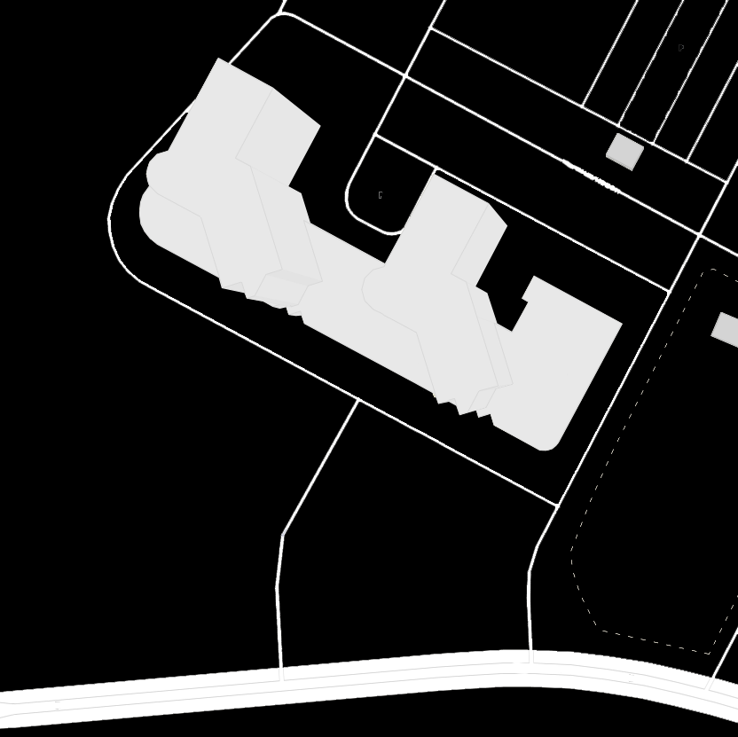
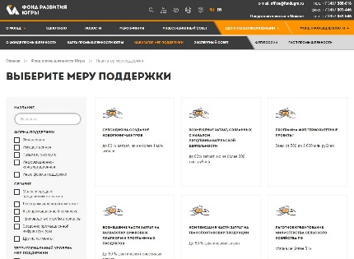
КОНТАКТНАЯ ИНФОРМАЦИЯ
Фонд развития Югры
г. Ханты-Мансийск,
ул. Энгельса, 45, корп. В, офис 220
office@fondugra.ru +7 (3467) 388-616
Контакты:
Заместитель генерального директора Фонда развития Югры
Алексей Павлович
Федяев
+7909 043 06 96
fap@fondugra.ru
Гостиница «Олимпийская»
fondugra.ru
fondugra.ru/fpu/navigator/
Навигатор мер поддержки
инвестора
ул. Энгельса

